Slide 1


O Planeta Anão Ceres
Centro de Divulgação da Astronomia
Observatório Dietrich Schiel
Wágner de Oliveira Filho
Wagner.filho@usp.br
Imagem de fundo: céu de São Carlos em 19/12/2015 às 21 horas. Crédito: Stellarium

Slide 2
O que é um planeta?

Slide 3
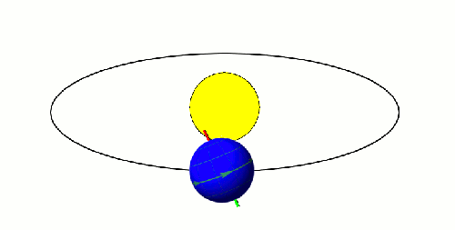
Esteja em orbita ao redor do sol;

Slide 4
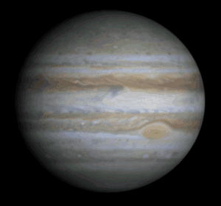

Esteja em orbita ao redor do sol;
Tenha formato arredondado;

Slide 5
Esteja em orbita ao redor do sol;
Tem formato arredondado;
Domine sua orbita.

Slide 6

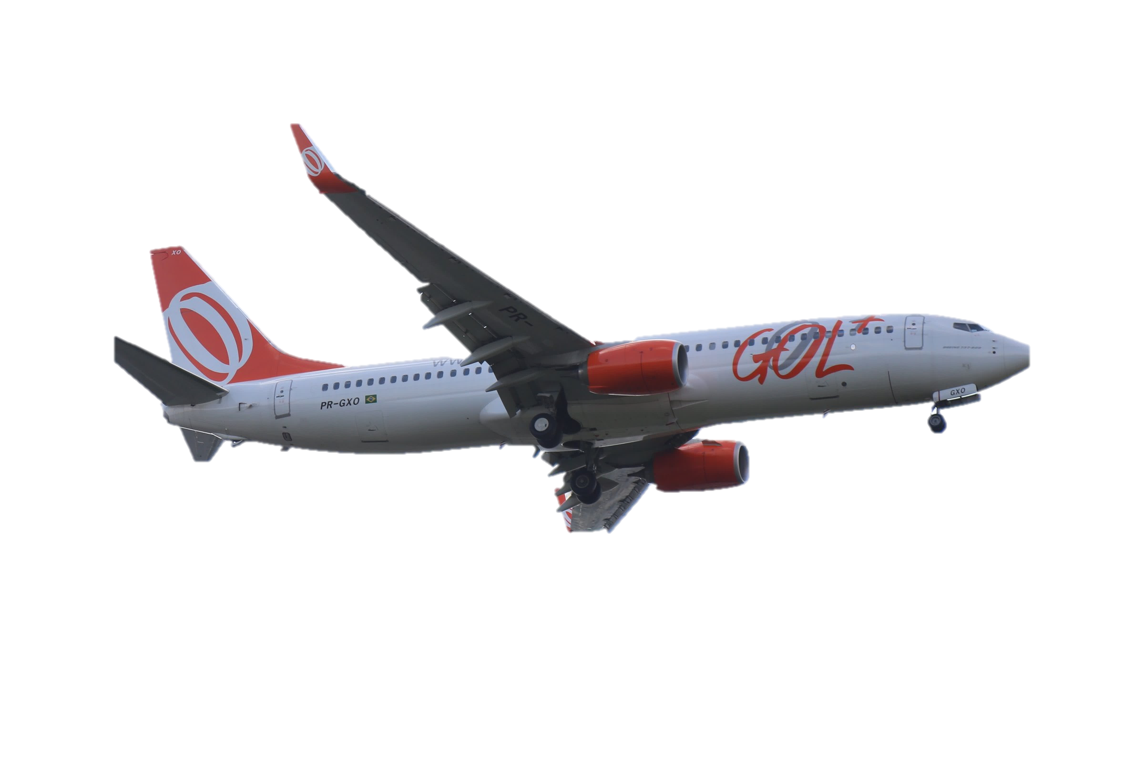


Slide 7





Slide 8
Já um planeta anão...
Esteja em orbita ao redor do sol;
Tem formato arredondado;
Domine sua orbita.

Slide 9
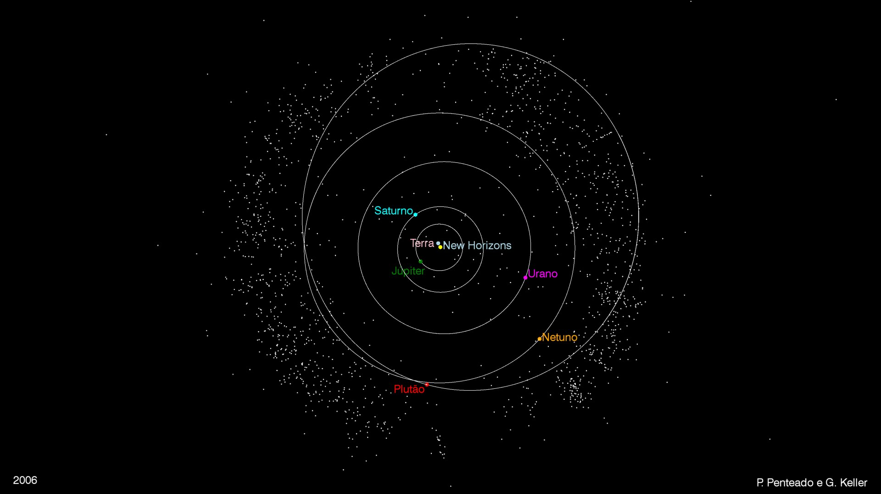
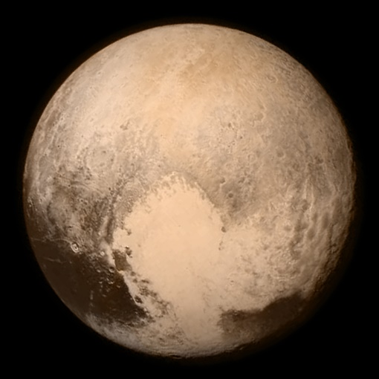
Os planetas anões...
PLUTÃO

Slide 10
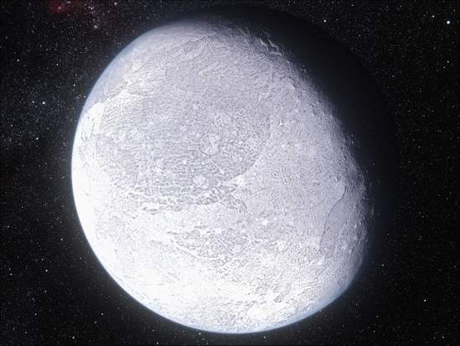
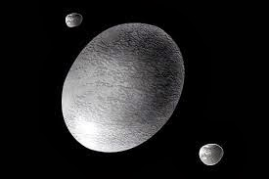
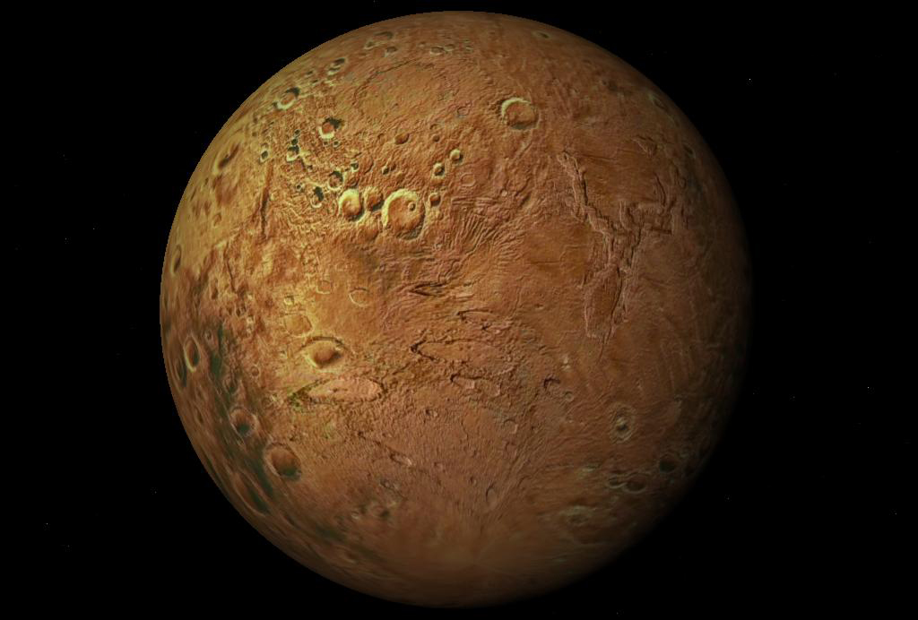
Os planetas anões...
Eris
Haumea
Makemake

Slide 11
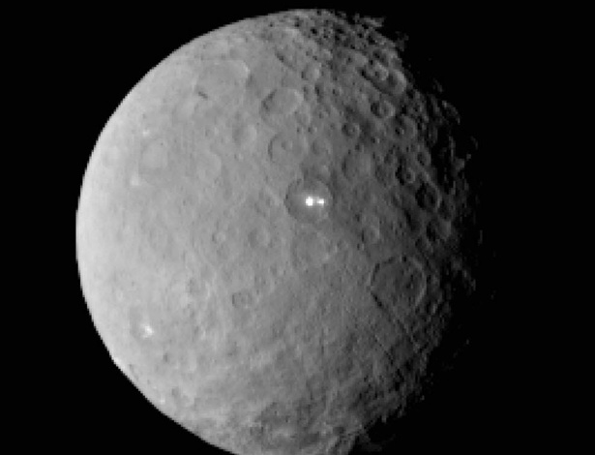
Ceres

Slide 12
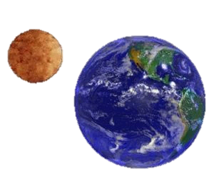

Slide 13
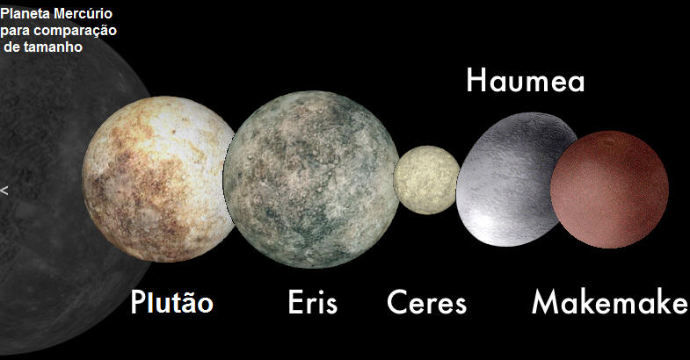

Slide 14

Por que Ceres é um planeta anão?

Slide 15
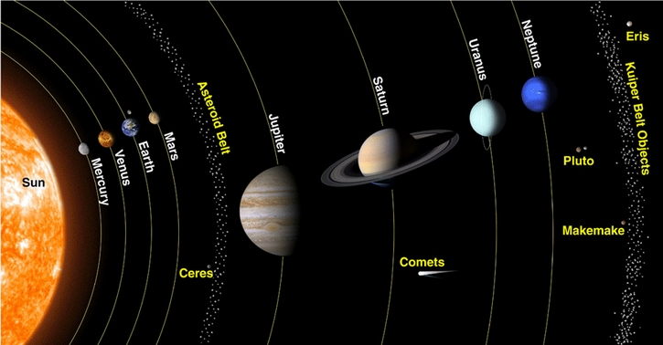
Por que Ceres é um ´Planeta anão?
Por que Ceres é um planeta anão?

Slide 16
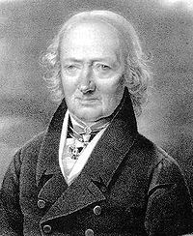
História - Descoberta
Johann Elert Bode – 1772
“Lacuna”

Slide 17
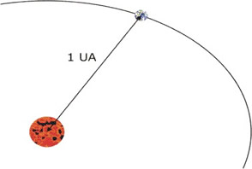
“lacuna” – Lei de Titius-Bode
0.4, 0.7, 1.0, 1.6, 2.8 , 5.2 e 10.0
0.4, 0.7, 1.0, 1.6, 2.8 , 5.2 e 10.0

Slide 18
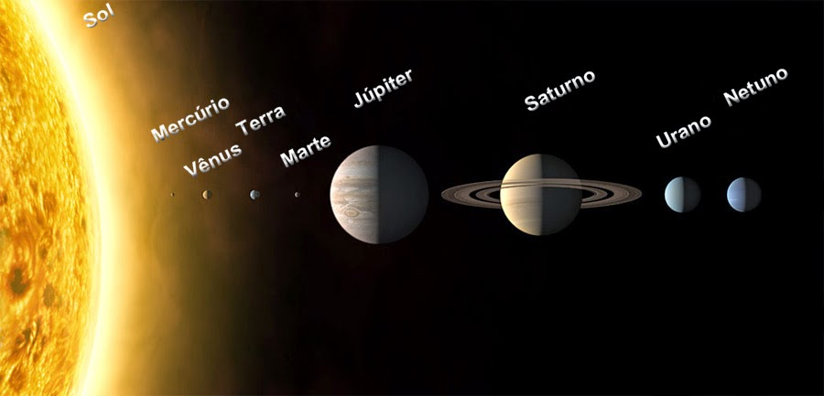

?
0.4, 0.7, 1.0, 1.6, 2.8 , 5.2 e 10.0

Slide 19

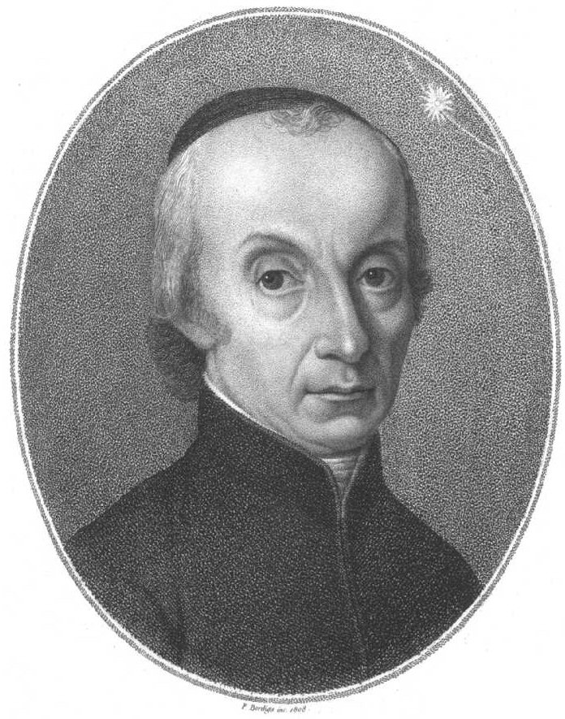

História - Descoberta
Giuseppe Piazzi - 11 de fevereiro de 1801
Polícia Celestial
“Cometa”

Slide 20

Denominação
Homenagem a deusa romana Ceres

Slide 21

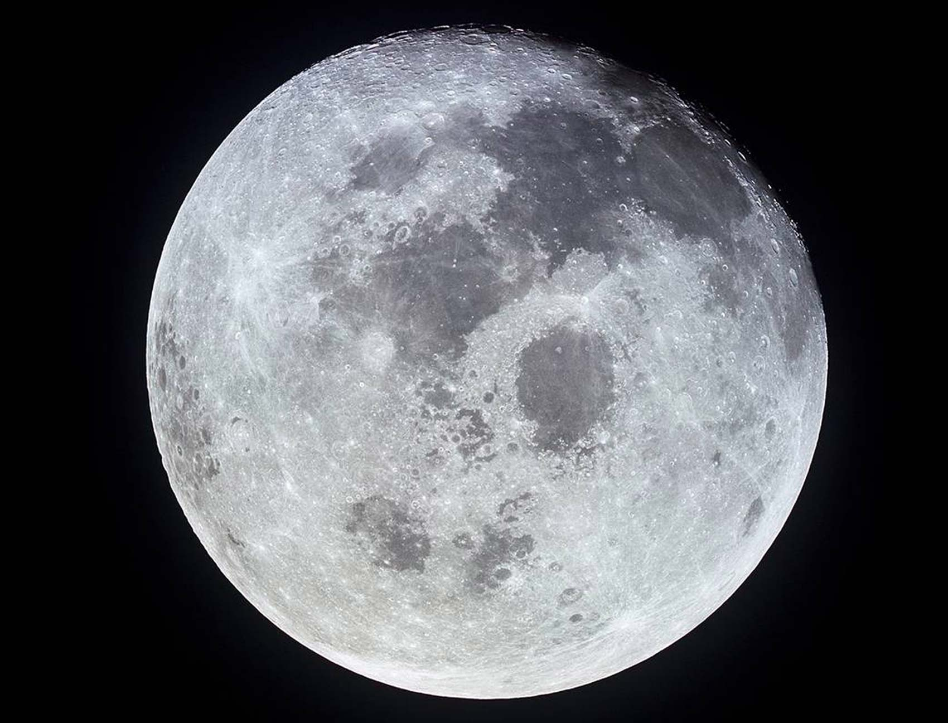
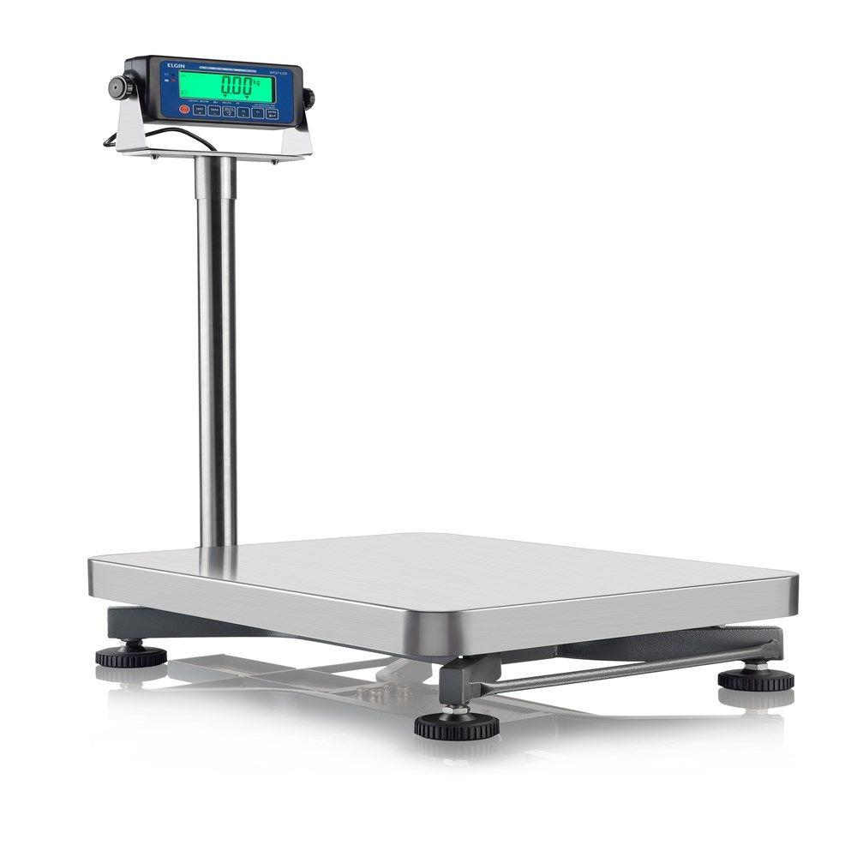
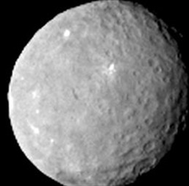
CARACTERISTICAS FÍSICAS
Massa
Temperatura
9,4×10²⁰ kg

Slide 22
Periodo : 4,6 anos
Distancia do sol: 2,8 unidades astronômicas : 418.000.000 kM

Slide 23
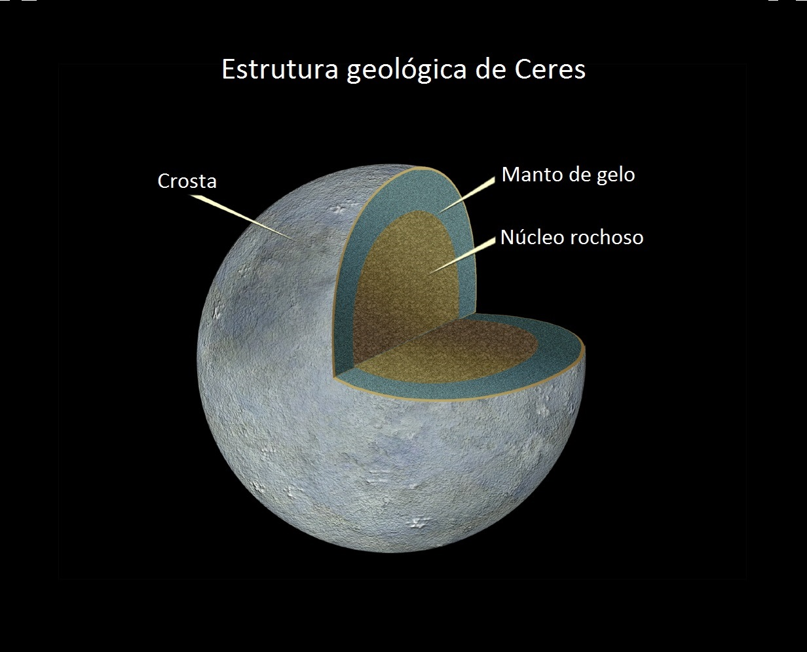
Estrutura interna de Ceres
Estrutura de Ceres

Slide 24
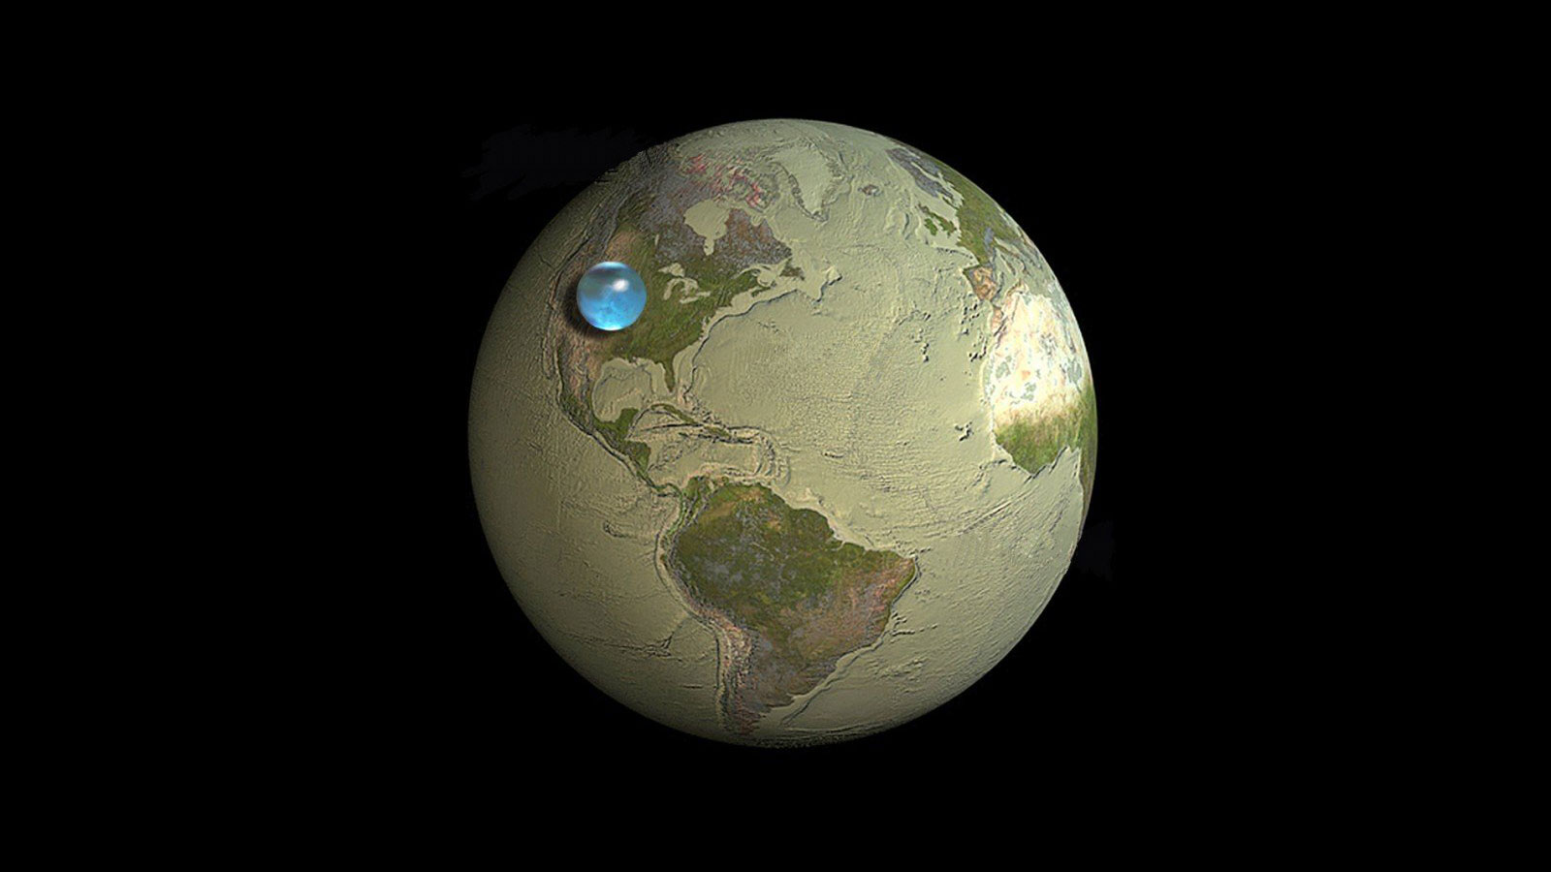

Slide 25
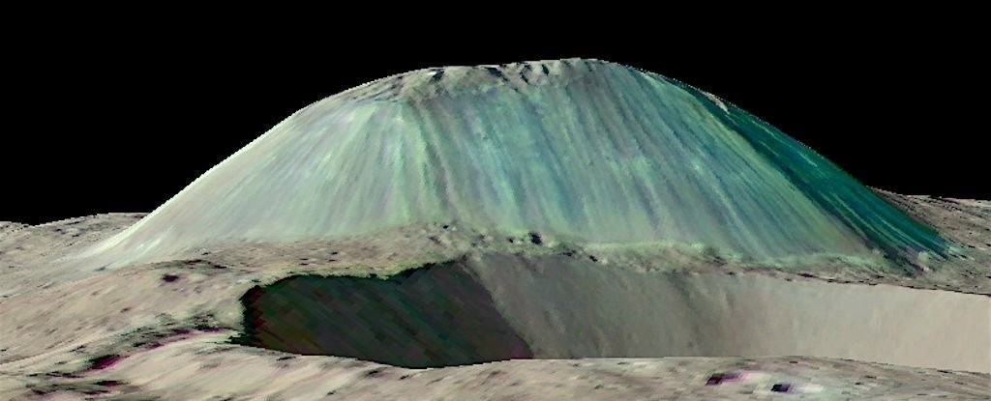
Vulcões de água e sal em Ceres

Slide 26
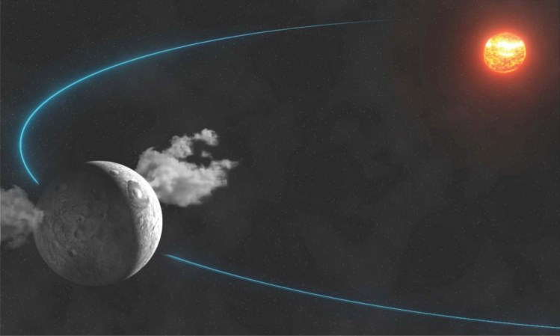
É viável explorar água de Ceres?
E

Slide 27
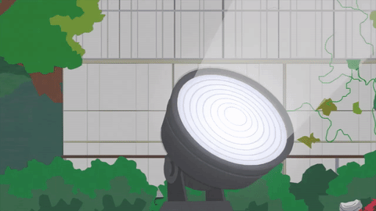
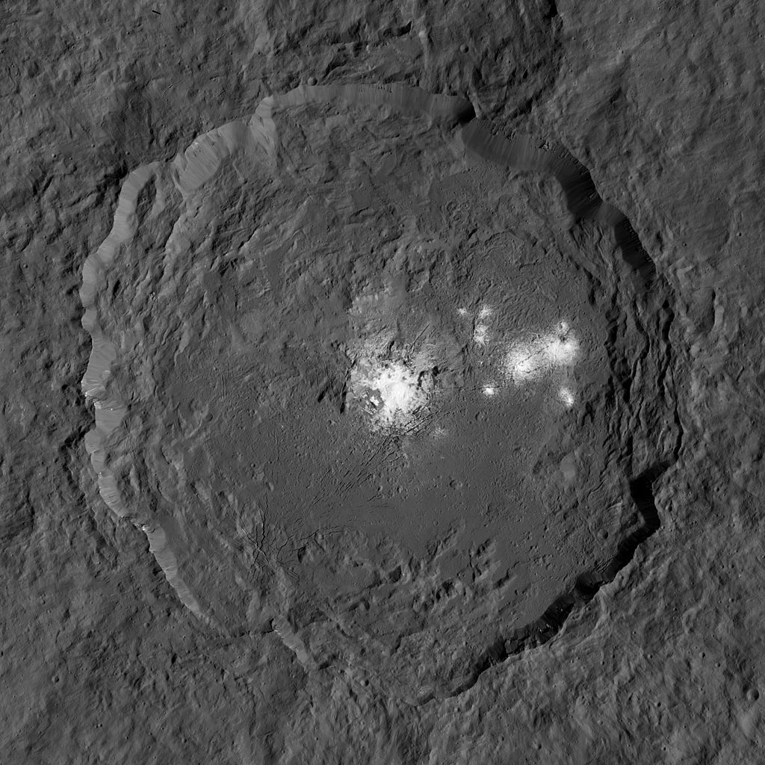
Manchas Brilhantes

Slide 28
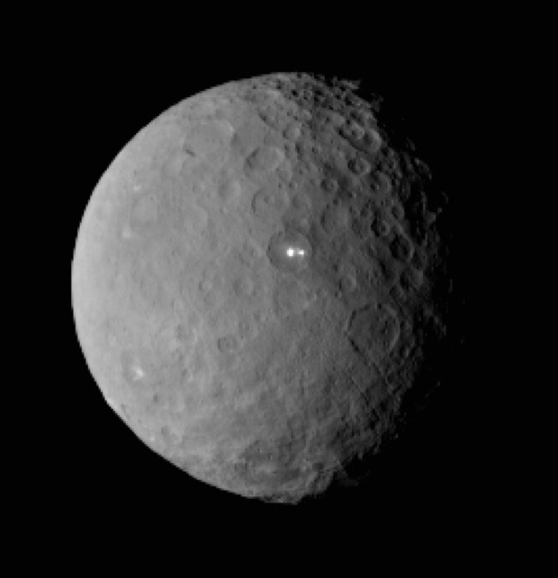
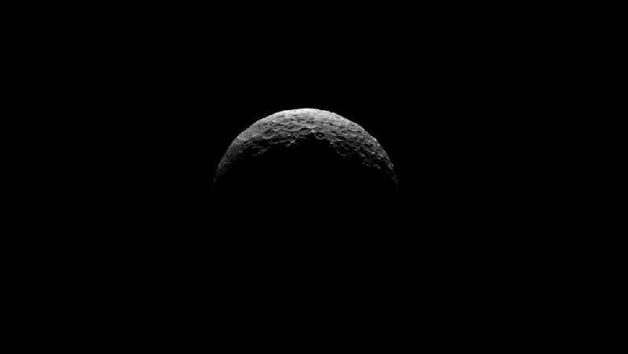
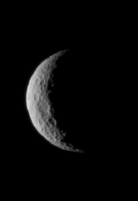
Atualidade

Slide 29


Slide 30
Referências Bibliográficas
Planetas Anões. UFRGS.
ESTUDO QUESTIONA DIFERENÇA ENTRE ASTEROIDES E COMETAS . Revista Galileu. Janeiro de 2014. disponível em: http://revistagalileu.globo.com/Ciencia/Espaco/noticia/2014/01/estudo-questiona-diferenca-entre-asteroides-e-cometas.html
Google imagens;
NASA DIVULGA NOVAS IMAGENS DE CRATERA LUMINOSA DO PLANETA CERES. G1 notícias. Abril de 2016. disponível em: http://g1.globo.com/ciencia-e-saude/noticia/2016/04/nasa-divulga-nova-imagem-de-cratera-luminosa-do-planeta-anao-ceres.html
PLANETA ANÃO CERES RECEBERA PRIMEIRA VISITA DE UMA SONDA ESPACIAL. Revista Galileu. Março de 2015. disponível em: http://revistagalileu.globo.com/Ciencia/Espaco/noticia/2015/03/planeta-anao-ceres-recebera-primeira-visita-de-uma-sonda-espacial.html
A NOVA DEFINIÇÃO DE PLANETA. FERRAZ, Sylvio. Grupo de Dinâmica de sistemas planetários IAG- USP.
O Planeta Anão Ceres. Wikipédia.

